Slide 1




TRƯỜNG TIỂU HỌC ……
CHÀO MỪNG QUÝ THẦY CÔ
VỀ DỰ GIỜ THĂM LỚP
Môn Tiếng Việt lớp 3
BÀI 28: CON ĐƯỜNG CỦA BÉ(T5)
Giáo viên:
Lớp: 3

Slide 2

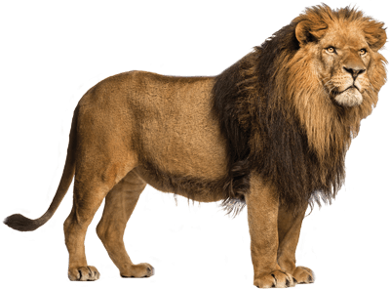
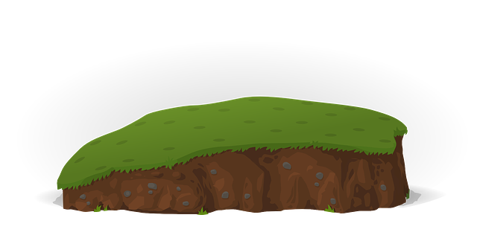
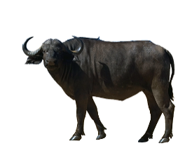
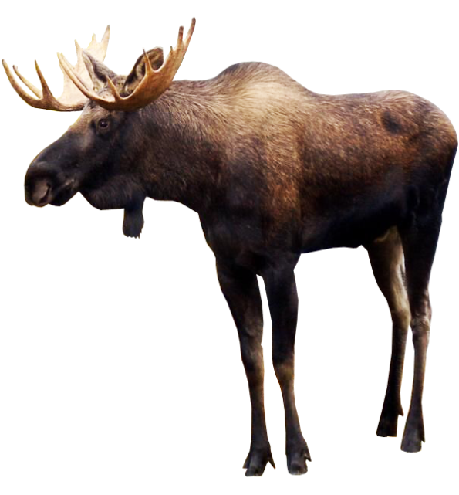
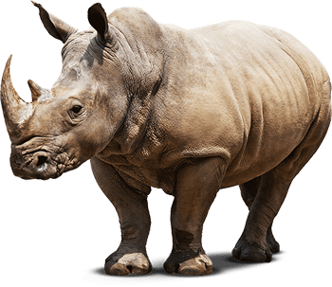
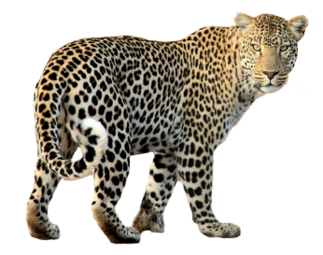


KHÁM PHÁ RỪNG XANH

Slide 3
Thứ……ngày…..tháng…..năm…….
TIẾNG VIỆT
Bài 28: CON ĐƯỜNG CỦA BÉ (T4)
1. Luyện tập.
Bài 1. Trao đổi với bạn suy nghĩ của mình về các nhân vật trong câu chuyện đã học.
G. Đọc những gợi ý dưới đây để nhớ lại các chi tiết về những nhân vật đã đọc.

Slide 4
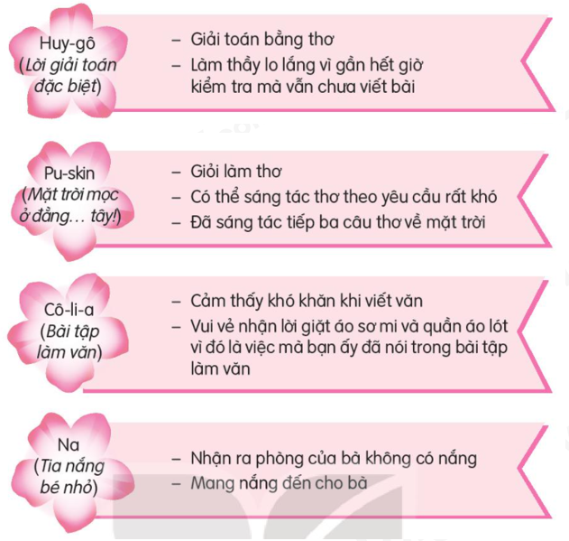
Thứ……ngày…..tháng…..năm…….
TIẾNG VIỆT
Bài 28: CON ĐƯỜNG CỦA BÉ (T4)
1. Khám phá.
Bài 1. Trao đổi với bạn suy nghĩ của mình về các nhân vật trong câu chuyện đã học.

Slide 5
Thứ……ngày…..tháng…..năm…….
TIẾNG VIỆT
Bài 28: CON ĐƯỜNG CỦA BÉ (T4)
1. Khám phá.
Bài 1. Trao đổi với bạn suy nghĩ của mình về các nhân vật trong câu chuyện đã học.

Slide 6
Thứ……ngày…..tháng…..năm…….
TIẾNG VIỆT
Bài 28: CON ĐƯỜNG CỦA BÉ (T4)
1. Khám phá.
Bài 1: G. Đọc những gợi ý dưới đây để nhớ lại các chi tiết về những nhân vật đã đọc.
- Vích-to Huy-gô trong câu chuyện Lời giải toán đặc biệt là một cậu bé có năng khiếu về văn chương. Cậu vừa giải toán giỏi lại có tài viết lời giải đó thành một bài thơ.
- Pu-skin là một cậu học trò rất giỏi làm thơ. Dù yêu cầu có khó đến mấy, cậu ấy cũng có thể sáng tác được ra những bài thơ hay và hấp dẫn.

Slide 7
Thứ……ngày…..tháng…..năm…….
TIẾNG VIỆT
Bài 28: CON ĐƯỜNG CỦA BÉ (T4)
1. Khám phá.
Bài 1: G. Đọc những gợi ý dưới đây để nhớ lại các chi tiết về những nhân vật đã đọc.
- Vì chẳng bao giờ giúp mẹ làm việc nhà nên khi được giao cho bài tập làm văn viết về những điều em đã làm giúp mẹ, Cô-li-a cảm thấy rất khó khăn. Cậu loay hoay mãi không biết viết như thế nào. Cuối cùng, Cô-li-a chọn cách viết những việc mà mình chưa làm vào bài văn của mình. Sau bài văn đó, Cô-li-a đã vui vẻ nhận lời giặt áo sơ mi và quần áo lót vì đó là việc bạn đã nói trong bài tập làm văn của mình.

Slide 8
Thứ……ngày…..tháng…..năm…….
TIẾNG VIỆT
Bài 28: CON ĐƯỜNG CỦA BÉ (T4)
1. Khám phá.
Bài 1: G. Đọc những gợi ý dưới đây để nhớ lại các chi tiết về những nhân vật đã đọc.
- Na là một người cháu hiếu thảo. Vì phòng của bà không có nắng, Na đã có suy nghĩ mang nắng đến cho bà. Dù không thể thực hiện được điều đó nhưng bà của Na đã rất vui vì có một người cháu ngoan ngoãn, hiếu thảo.

Slide 9
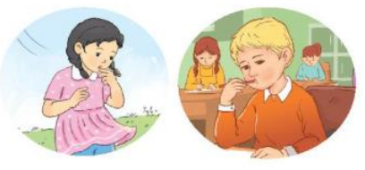
Thứ……ngày…..tháng…..năm…….
TIẾNG VIỆT
Bài 28: CON ĐƯỜNG CỦA BÉ (T4)
2. Luyện tập.
Bài 2: Viết một đoạn văn ngắn về một nhân vật trong câu chuyện đã đọc. Em thích hay không thích nhân vật đó? Vì sao?.

Slide 10
Thứ……ngày…..tháng…..năm…….
TIẾNG VIỆT
Bài 28: CON ĐƯỜNG CỦA BÉ (T4)
2. Luyện tập.
Bài 2: Viết một đoạn văn ngắn về một nhân vật trong câu chuyện đã đọc. Em thích hay không thích nhân vật đó? Vì sao?.
Bài tham khảo 1:
Cô-li-a là nhân vật trong câu chuyện Bài tập làm văn. Vì chẳng bao giờ giúp mẹ làm việc nhà nên khi được giao cho bài tập làm văn viết về những điều em đã làm giúp mẹ, Cô-li-a cảm thấy rất khó khăn. Cậu loay hoay mãi không biết viết như thế nào. Cuối cùng, Cô-li-a chọn cách viết những việc mà mình chưa làm vào bài văn của mình. Sau bài văn đó, Cô-li-a đã vui vẻ nhận lời giặt áo sơ mi và quần áo lót vì đó là việc bạn đã nói trong bài tập làm văn của mình. Em rất thích Cô-li-a vì cậu ấy đã biết giữ lời. Cậu ấy đã làm những việc mà mình đã viết trong bài tập làm văn trên lớp.

Slide 11
Thứ……ngày…..tháng…..năm…….
TIẾNG VIỆT
Bài 28: CON ĐƯỜNG CỦA BÉ(T5)
1. Luyện tập.
Bài 2: Viết một đoạn văn ngắn về một nhân vật trong câu chuyện đã đọc. Em thích hay không thích nhân vật đó? Vì sao?.
Em rất thích nhân vật Na trong câu chuyện “tia nắng bé nhỏ”. Vì Na là một người cháu rất hiếu thảo với bà. Biết bà thích nắng, Na liền nghĩ cách mang nắng về cho bà. Dù Na không thể mang nắng về nhưng lòng hiếu thảo của Na chính là món quà lớn nhất dành cho bà.

Slide 12
Thứ……ngày…..tháng…..năm…….
TIẾNG VIỆT
Bài 28: CON ĐƯỜNG CỦA BÉ (T4)
1. Luyện tập.
Bài 2: Viết một đoạn văn ngắn về một nhân vật trong câu chuyện đã đọc. Em thích hay không thích nhân vật đó? Vì sao?.
Em cùng các bạn trong lớp thực hiện trao đổi bài làm, nhận xét và học hỏi bài các bạn những ý hay.

Slide 13

XIN CHÂN THÀNH CẢM ƠN
QUÝ THẦY CÔ GIÁO VÀ CÁC EM
Notes:
13

